Slide 1
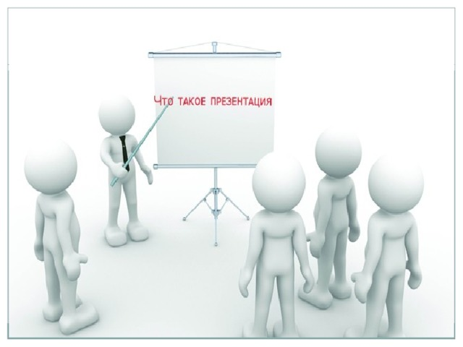
История возникновения презентаций
История
возникновения
презентаций

Slide 2
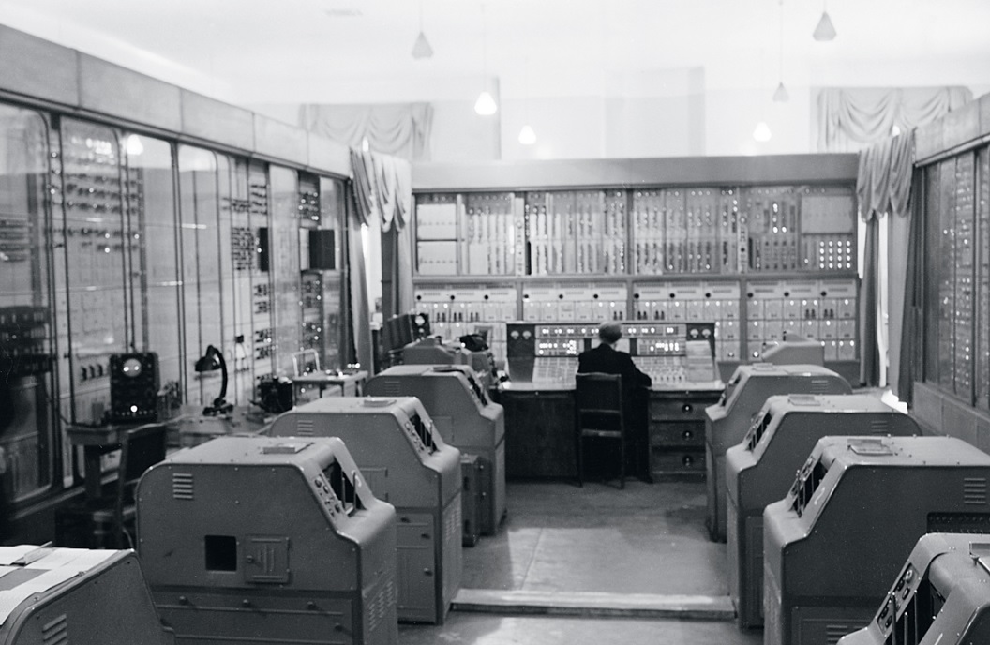
Во всем мире более 500 миллионов пользователей ежедневно создают около 35 миллионов презентаций в PowerPoint. Подбирают картинки и шрифты, проходят курсы и читают книги, чтобы улучшить навыки работы в этой программе.
Прошло несколько десятилетий, прежде чем нас стали интересовать оттенки и оформление текста. 30 лет назад дела велись на бумаге, а компьютер занимал целую комнату.

Slide 3
Что же такое презентация?
Презентация – это одна из информационных технологий, которые используются для предоставления информации потребителям, обращенная к конкретным людям и направленная на вызов желаемых поведенческих реакций.

Slide 4
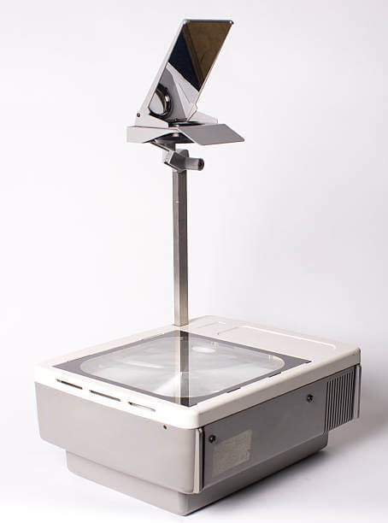
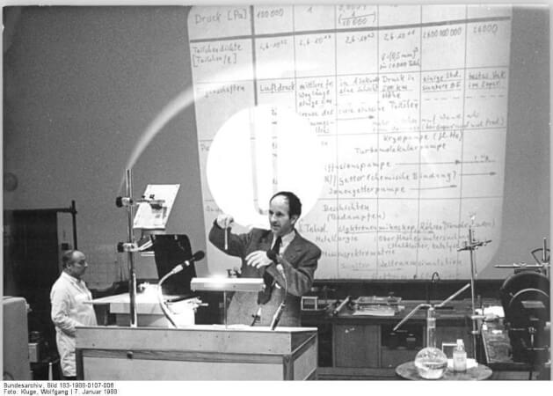
Что было до PowerPoint?
Сотрудники крупных компаний делали презентации до появления персональных компьютеров. Проектор был громоздкий, а слайды — осязаемые. Устройство для проецирования называлось кодоскоп. Пленку помещали на кодоскоп и проецировали картинку на вертикальный экран.

Slide 5
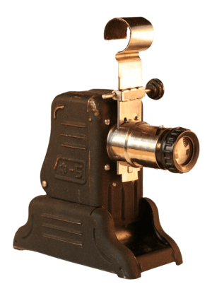
Что было до PowerPoint?
Другое приспособление — диапроектор. Слайды для диапроектора могли быть в цвете, размер пленки — 35х45 мм, но создавать их было сложнее, чем рисовать на листах для кодоскопа.

Slide 6
Кто создал PowerPoint?
С появлением программы PowerPoint связаны три имени: Том Рудкин, Боб Гаскинс и Деннис Остин

Slide 7
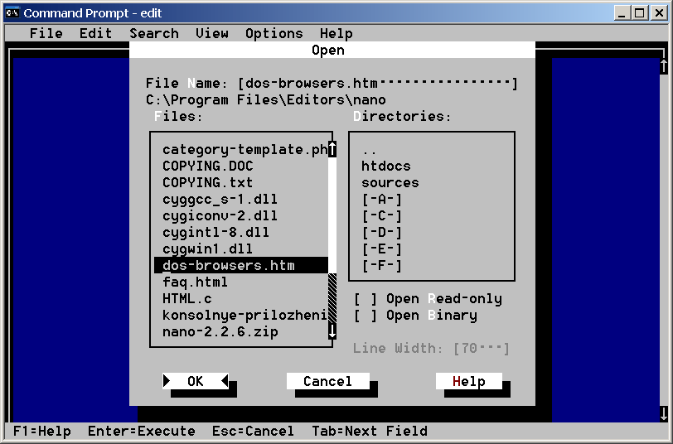
Разработка PowerPoint длилась 3 года
Сначала PowerPoint должна была запускаться на MS-DOS, потом разработку перевели на Windows. Программа вышла на рынок 20 апреля 1987 года, за 4 дня было продано 10 тысяч экземпляров.

Slide 8
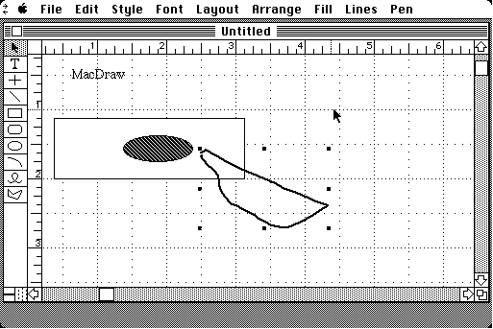
Первую версию программы
разработали для Apple Macintosh
Была начата работа над структурой и рисованием. Потом приступил к текстовой части. Программное обеспечение не позволяло согласовывать версии нескольких создателей автоматически — этапы отслеживали вручную.
Presenter был похож на MacDraw (программа для простых чертежей).

Slide 9
Первую версию программы
разработали для Apple Macintosh
В текст добавлялись графические элементы и подписи. Была функция предварительного просмотра слайдов. Их можно было удалять, копировать, менять местами, объединять по оформлению. Но цифровых проекторов не было. Первая версия PowerPoint создавала слайды для кодоскопов, компьютеры были с черно-белым экраном.

Slide 10
Microsoft купила Forethought за 14 миллионов долларов
Microsoft задумывалась над разработкой похожей программы или добавлением в Word функции создания слайдов. На разработку PowerPoint потратили около 400 тысяч долларов — деньги окупились за месяц продаж. .
В итоге, Microsoft отдала за Forethought 14 миллионов долларов наличными. Компания стала отделом Graphics Business Unit в Microsoft.

Slide 11
PowerPoint вышла на Windows в 1990 году
Вторую версию программы нужно было доработать, сделать цветной, чтобы создавать слайды для диапроекторов. Деннис Остин занимался цветным PowerPoint 2.0. Специально для этой программы пригласили художников из компании Genigraphics. Благодаря им в PowerPoint 2.0 появилось 5 тысяч наборов цветов.

Slide 12
В 2002 году вышла версия PowerPoint 2002
Она не только была включена в пакет Microsoft Office XP, но также распространялась как отдельный продукт.

Slide 13
PowerPoint 2003
Не сильно отличается от предшественника. Он увеличивает эффективность работы в группе и теперь имеет возможность создания “Пакета для CD”, который легко позволяет скопировать презентацию с мультимедийным содержанием и просмотрщик на компакт диск.

Slide 14
PowerPoint 2007
Привносит основные изменения в интерфейс программы и увеличивает графические возможности.

Slide 15
PowerPoint 2010
Microsoft PowerPoint 2010 предоставляет широкие возможности создания и проведения динамичных презентаций.

Slide 16
PowerPoint 2013
Имеет функции редактирования видео и фото. Вы можете записывать свои слайд-шоу в видеофайлы с различными конфигурациями разрешения.

Slide 17
PowerPoint изменила подход
к публичным выступлениям.
PowerPoint изменила подход к публичным выступлениям. Темпы работы ускорились, мы делаем слайды за считанные минуты. В то же время большинство спикеров обрекают слушателей на "смерть от PowerPoint" — готовят скучные презентации и бессмысленные картинки.
Программисты подарили нам время — его стоит потратить на создание по-настоящему захватывающих проектов.

Slide 18
Задание в электронном виде размещено в сети колледжа
F:\obuch\ИТ\Практика\РР\Практическая работа (циклическая презентация)

